Slide 1
SPRE AUTOSTRADA
Version 1 du 22.09.2016

Slide 2
Cas Sibiu – Fall Sibiu . The city of the President
Sibiu, 150,000 (?) inhabitants have five connections to the motorway A1 E81 . From what I have observed during my visits to the city in 2014 and 2015 , the road signalisation within the city is new and has been completely modernized with efficacity and competence. However, I noticed that not one of these new pannels informs or directs the traffic to one of the five existing accesses of the highway. The only directional panels are located at the accesses themselves.
This is unfortunate and detrimental to the people of Sibiu.
The aim of this work is to show how it could be possible to direct a maximum of traffic to the nearest access of the motorway, and this at lower cost ,
Either by adding new directional signs,
Either by amending the existing panels, usually, in most of cases, by adding a simple pictogram,
Either, in some cases only, by replacing the existing panels if it is not possible to do otherwise.
Furthermore, are not affected by these additions / modifications pannels for which such additions / changes are unnecessary or unfounded. This is the case in particular for panels located between the exits Vest, Medias, Centru, Agnita, South, and the approaches to the city center. ( so, directions out -> in )
For the rest, I use and apply the principles and rules outlined in the file Spre1, Introduction
Note : Il n’est pas tenu compte des modifications, améliorations de toutes natures apportées aux panneaux de signalisation exposés depuis la dernière mise à jour publiée par Google Map. Il est donc possible que certaines illustrations ne correspondent plus à la réalité actuelle, qu’elles soient dépassées ou qu’elles ne soient plus d’actulité. Je ne puis que me réjouir si les modifications intervenues ont amélioré le service aux automobilistes.

Slide 3
Summary page
1 Arround SIBIU 4
1.a from CISNADIE 106D 5
1.b from RASINARI 106A 14
1.c from CISNADIE 106C 34
1.d from POPLACA 106R 39
1.e from CHRISTIAN 7 58
1.f from RUSCIORI 143B 78
1.g from MANDRA 106B 85
1.h from MEDIAS 14 105
1.i from AGNITA 106 119
2 spre SIBIU SUD 138
2.a from SIBIU VEST 7 139
2.b from VESTEM 7 161
3 spre SIBIU VEST 170
3.a from SIBIU SUD 7 171
4 Sibiu, here and there 210

Slide 4
1 Sibiu
a. Around the city to the nearest access

Slide 5
Coming from
CISNADIE 106D

Slide 6
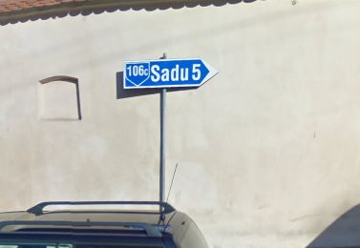
Sibiu 10
106 D
Cisnadie => Sibiu 106D x 106C ( 1 )

Slide 7
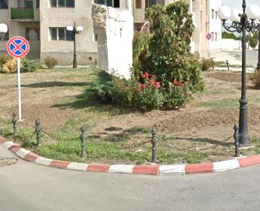
In Cisnadie => Sibiu
Sibiu 10
106 D

Slide 8
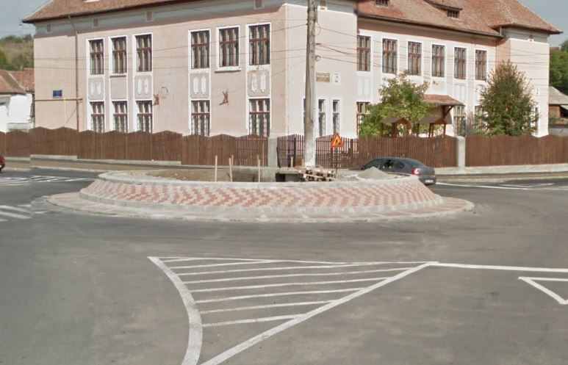
Sibiu 9
106 C
Cisnadie => Sibiu
106D x 106C ( 2 )
6 km

Slide 9
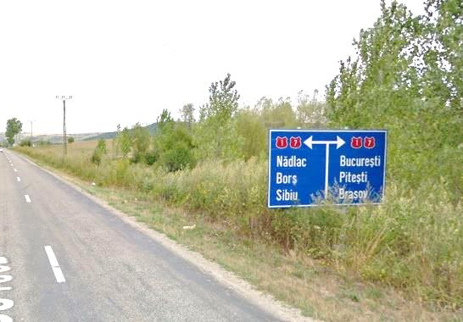
1
1
7
7
Sibiu
Bucuresti
Brasov
Cisnadie => Sibiu 106D

Slide 10
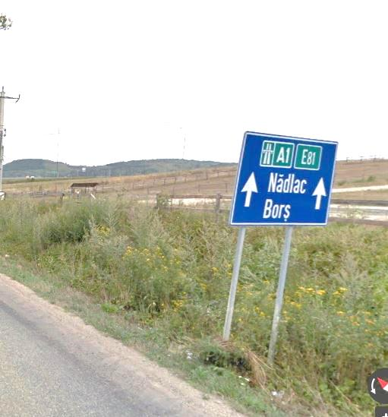
Nadlac / Bors, stupid joke
Why not Varsand, Artand ?
Sibiu
Cisnadie => Sibiu 106D

Slide 11
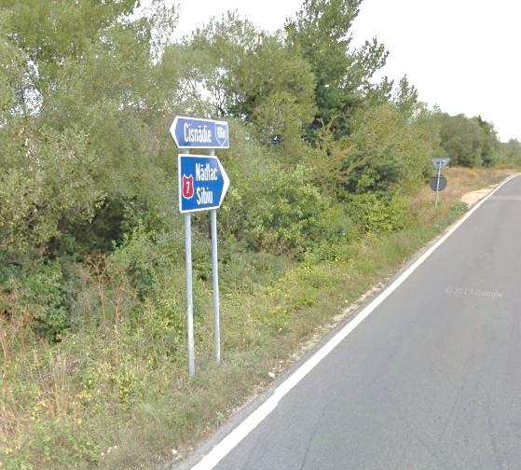
NO Nadlac, please
Cisnadie => Sibiu 106D

Slide 12
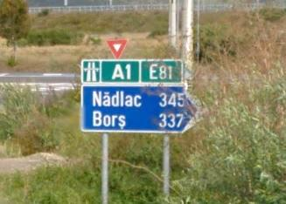
E81 A1
Arad 295
Cluj Napoca 167
Cisnadie => Sibiu 106D

Slide 13
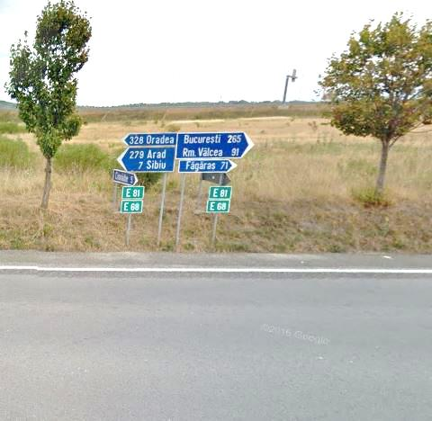
7 Sibiu
Bucuresti 265
Ramn Vâlcea 91
7
Brasov 137
Fagaras 71
E81 A1
( these indications are in contradiction with the precedent panel, Nadlac / Bors )
In all cases, a maximun of transit traffic must be sent on the highway to avoid to cross Sibiu
Cisnadie => Sibiu 106D

Slide 14
1. Coming from
b) RASINARI 106A

Slide 15
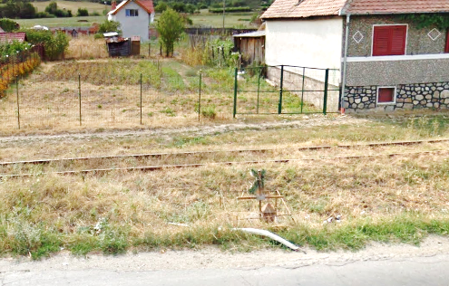
10 Sibiu
106A
Râsinari => Sibiu 106A x 106D ( 1 )

Slide 16
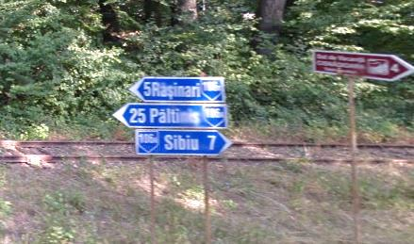
Râsinari => Sibiu 106A x 106D ( 2 )

Slide 17
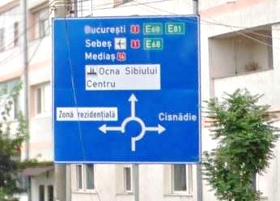
Sibiu => Calea Dumbravii

Slide 18
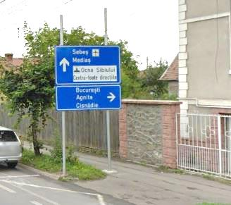
Sibiu => strada Gheorghe Dima

Slide 19
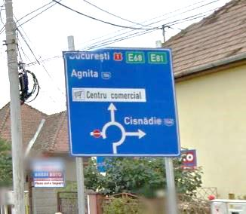
Sibiu => strada Rahovei ( 1 )

Slide 20
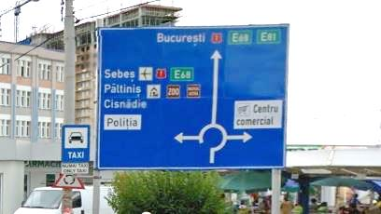
Sibiu
Strada Rahovei
( 2 )

Slide 21
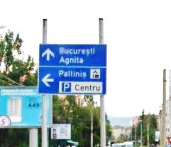
E81 A1
Sibiu, strada Rahovei ( 3 )

Slide 22
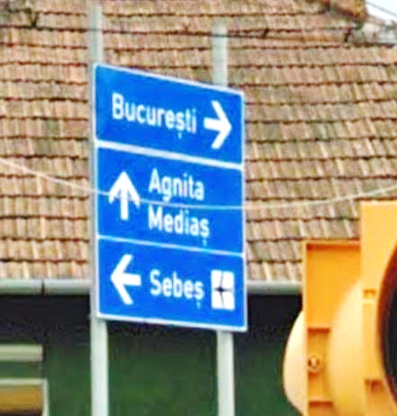
Bucuresti
Agnita
Medias
Sebes
Bucuresti
Brasov
Sibiu, strada Semaforului
Arad - Sebes
Cluj Napoca
Centru

Slide 23
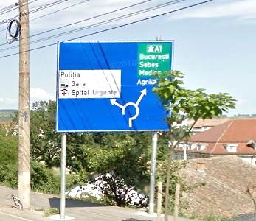
Sibiu, strada Semaforului ( 2 )

Slide 24
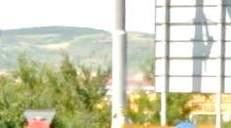
Sibiu, spre strada Henri Coanda

Slide 25
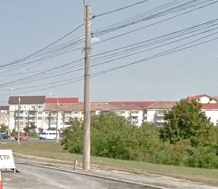
Bucuresti
Pitesti
Brasov
Broscârie – ZI Est
Agnita
Sibiu, Broscârie
Arad
Sebes
Cluj Napoca

Slide 26
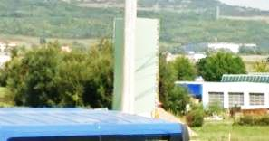
Bucuresti
Pitesti
Brasov
Arad
Sebes
Cluj Napoca

Slide 27
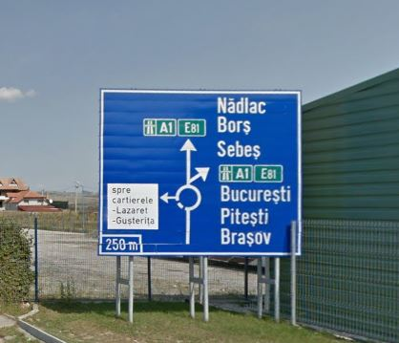
Arad
Sebes
Cluj Napoca
E81
A1
Bucuresti
Pitesti
Brasov
E81
A1
Sibiu, variante A , gauche ( 1 ), strada H.Coanda

Slide 28
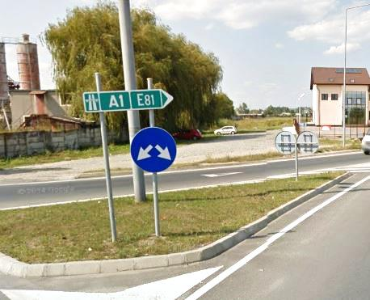
Strada Henri
Coanda
Sibiu, variante A , gauche ( 2 ), strada H.Coanda

Slide 29
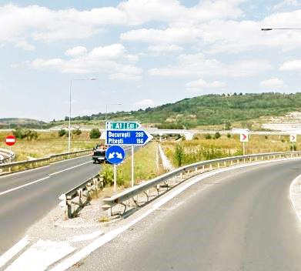
( Manque Direction Arad ! )
Bucuresti
Pitesti
Brasov
Arad
Sebes
Cluj Napoca
Sibiu, variante A , gauche ( 3 ), strada H.Coanda

Slide 30
Bucuresti
Pitesti
Brasov
Broscârie – ZI Est
Agnita
Sibiu, Broscârie
Arad
Sebes
Cluj Napoca

Slide 31
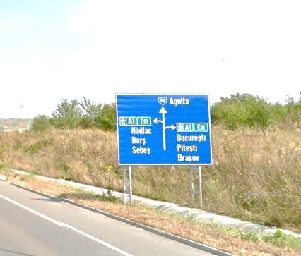
Agnita
106
Arad
Sebes
Cluj Napoca
A1
E81
E81
A1
Bucuresti
Pitesti
Brasov
Sibiu, variante B , droite ( 1 ), strada Stefan cel Mare

Slide 32
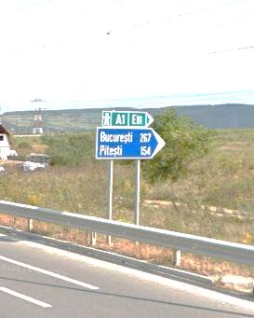
E81
A1
Bucuresti
Pitesti
Brasov
Sibiu, variante B , droite ( 2 ), strada Stefan cel Mare

Slide 33
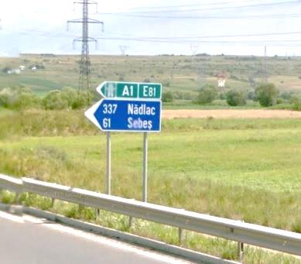
E81
A1
Arad
Sebes
Cluj Napoca
Sibiu, variante B , droite ( 3 ), strada Stefan cel Mare

Slide 34
1. Coming from
c) CISNADIE 106C

Slide 35
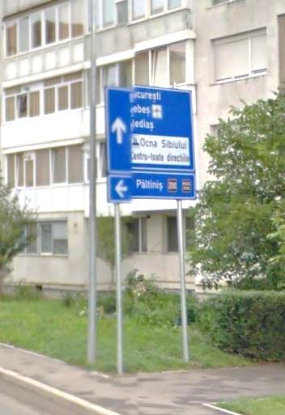
Calea Cisnâdiei
Spre strada Rahovei

Slide 36
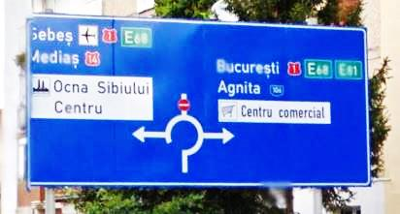
Sibiu, strada Rahovei => idem 106 A

Slide 37
Arad
Sebes
Cluj Napoca
E81
A1
Bucuresti
Pitesti
Brasov
E81
A1
Sibiu, VARIANTE A , gauche ( 1 ), strada H.Coanda

Slide 38
Agnita
106
Arad
Sebes
Cluj Napoca
A1
E81
E81
A1
Bucuresti
Pitesti
Brasov
Sibiu, VARIANTE B, gauche ( 1 ), strada Stefan cel Mare

Slide 39
1. Coming from
d) POPLACA 106R

Slide 40
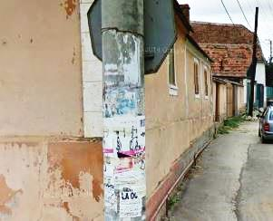
Sibiu
106R
Orlat
106D

Slide 41
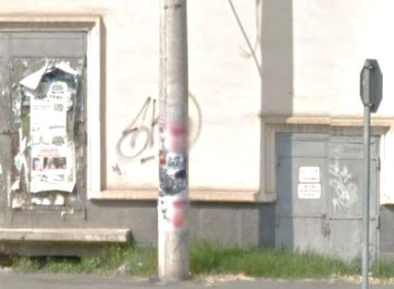
Toate Directiile
Sibiu, strada Christian ( 1 )

Slide 42
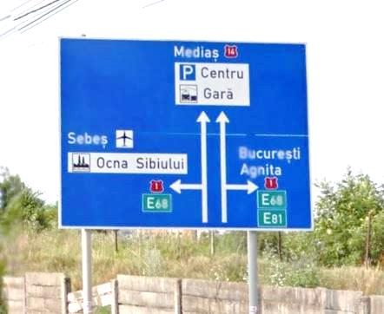
Sibiu, strada Maramures ( 1 )

Slide 43
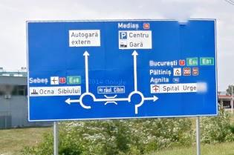
Sibiu, strada Maramures ( 2 )

Slide 44
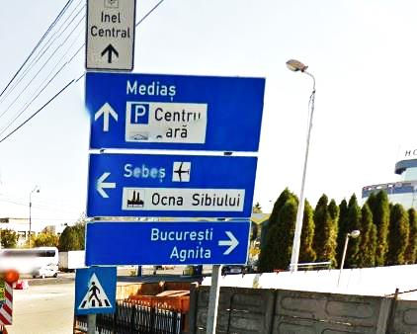
Medias
Sebes
Bucuresti
Agnita
Inel Central
Centru
Gara
Ocna Sibiului
Sibiu, strada Maramures (3 )

Slide 45
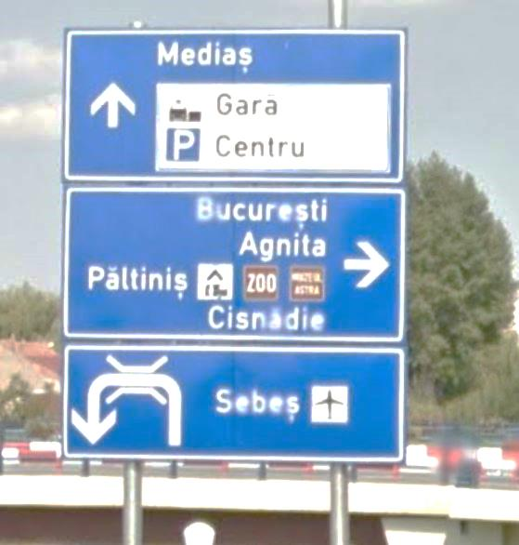
Sibiu, strada Malului ( 1 )

Slide 46
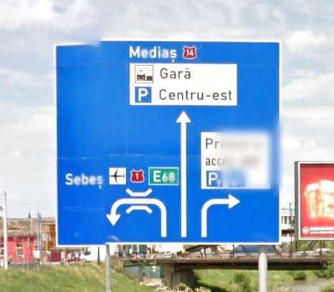
Sibiu, strada Cibinui ( 1 )

Slide 47
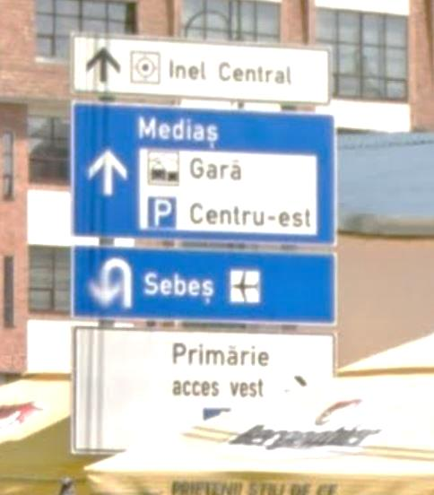
Sibiu, strada Cibinui ( 2 )

Slide 48
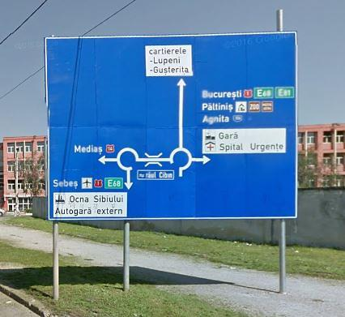
Sibiu, strada Cibinui ( 3 )

Slide 49
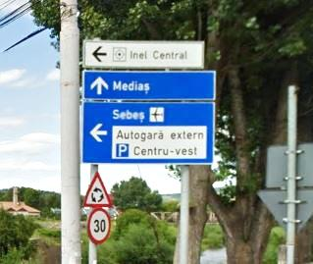
Sibiu, strada Rusciorului ( 1 )

Slide 50
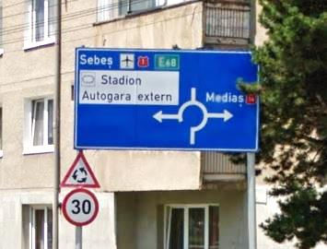
Sibiu, strada Rusciorului ( 2 )

Slide 51
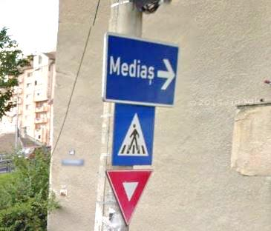
Medias
E81 A1

Slide 52
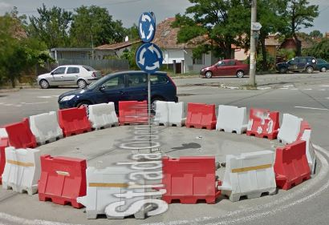
Sibiu
Calea Surii Mari
x Drumul Oborul de vite
X Drumul Ocnei
E81 A1

Slide 53
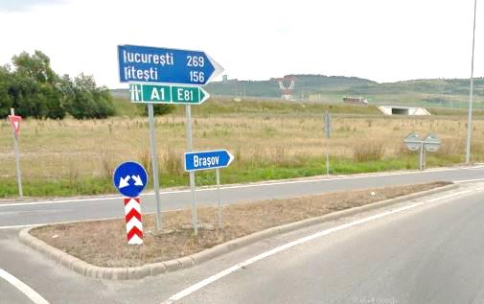
Bucuresti
Pitesti
Brasov
E81
A1

Slide 54
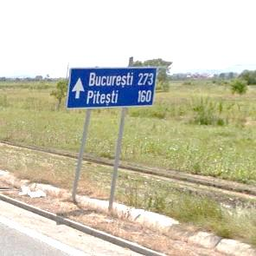
Bucuresti 273
Pitesti 160
Brasov 144

Slide 55
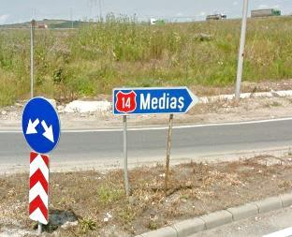
Arad
Sebes
Cluj Napoca
E81
A1
Incroyable !
L’autoroute vers Arad n’est même pas mentionnée !

Slide 56
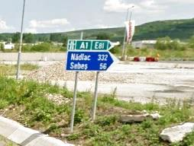
Arad
Sebes
Cluj Napoca
E81
A1

Slide 57
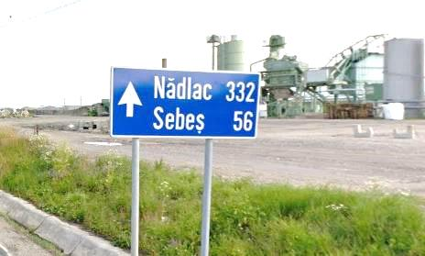
Arad 302
Sebes 56
Cluj Napoca 184

Slide 58
1. Coming from
e) CHRISTIAN DN7

Slide 59
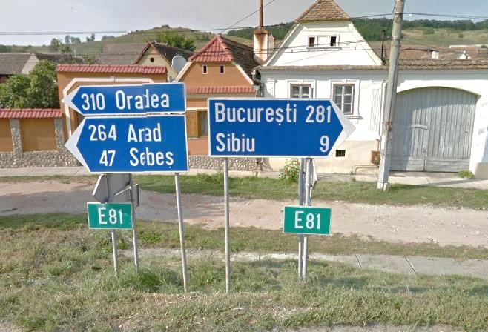
Christian : DN7 x DJ 106E
Arad
Sebes
Cluj Napoca
E81
Bucuresti
Brasov
E81
A1
A1
47 Sebes
Sibiu 9
7
7

Slide 60
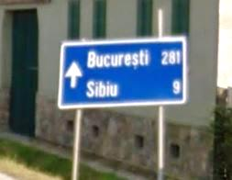
E81 A1 7 km
Christian : DN7 x DJ 106E

Slide 61
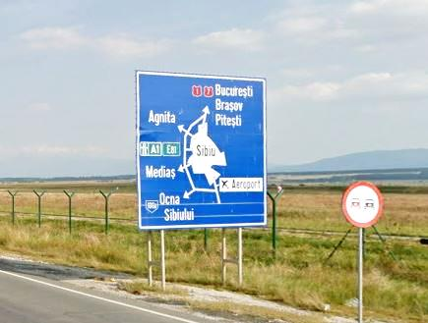
Dinspre Christian, spre Sibiu ( 1 ), DN 7

Slide 62
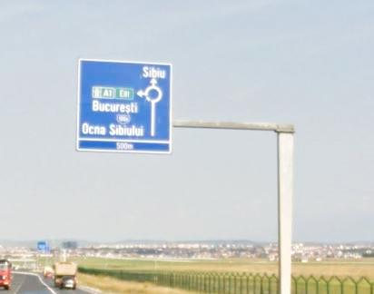
7
Dinspre Christian, spre Sibiu ( 2 ) , DN7

Slide 63
7
Dinspre Christian, spre Sibiu ( 3 ) , DN7

Slide 64
Dinspre Christian + Sibiu Centru,
spre Sibiu Vest ( 1 ) , DN 7 x DN7H

Slide 65
Sibiu
7
Aeroport
Dinspre Christian + Sibiu Centru,
spre Sibiu Vest ( 2 ) , DN7 x DN7H

Slide 66
Ocna Sibiului 13
7H
Dinspre Christian + Sibiu Centru,
spre Sibiu Vest ( 3 ) , DN7 x DN7H

Slide 67
Sebes 50
Christian 4
7
Dinspre Christian + Sibiu Centru,
spre Sibiu Vest ( 4 ) , DN7 x DN7H

Slide 68
Calea Surii Mici ( 1 ), DN1T x DJ143B

Slide 69
106B
143B
Calea Surii Mici ( 2 ), DN1T x DJ143B

Slide 70
Ocna Sibiului 9
106B
53 Sebes
7H
Aeroport
Calea Surii Mici ( 3 ), DN7H x DJ143B

Slide 71
1km

Slide 72
E81
A1
E81
A1
Arad
Sebes
Cluj Napoca
Ocna Sibiului
Bucuresti
Pitesti
Brasov
Sibiu Est Sud
Ocna Sibiului
106B
Sibiu Vest ( 1 )

Slide 73
E81
A1
E81
A1
Arad
Sebes
Cluj Napoca
Ocna Sibiului
Bucuresti
Pitesti
Brasov
Sibiu Est Sud
Ocna Sibiului
106B
Sibiu Vest ( 2 )

Slide 74
106B
Ocna Sibiuilui
Sura Mica
E81
A1
Arad
Sebes
Cluj Napoca
Sibiu West
7H
Aeroport
Sibiu Vest ( 3 )

Slide 75
Arad
Sebes
Cluj Napoca
Sibiu Vest
Sibiu Vest ( 4 )

Slide 76
E81
A1
Arad
Sebes
Cluj Napoca
Sibiu Vest ( 5 )

Slide 77
E81
A1
Arad
Sebes
Cluj Napoca
Sibiu Vest ( 6 )

Slide 78
Coming from
f) RUSCIORI 143B

Slide 79
Sibiu
143B
Ocna Sibiului
106B
Sebes
7H
Aeroport
Dinspre Rusciori 143B ( 1 )

Slide 80
Sibiu
143B
Sebes 53
7H
Aeroport 4
9 Ocna Sibiului
106B
Dinspre Rusciori 143B ( 2 )

Slide 81
Dinspre Sibiu, Strada frigoriferului 143B ( 1 )
8 Rusciori
143B

Slide 82
143B
Aeroport
7H
E81 A1
106B
Dinspre Sibiu, Calea Surii Mici ( 2 ), DN7H x DJ143B

Slide 83
Apoldu de Jos
Rusciori
143B
7H
7H
Sebes
E81 A1
Aeroport
Ocna Sibiului
106B
Dinspre Sibiu, Calea Surii Mici ( 3 ), DN7H x DJ143B

Slide 84
Ocna Sibiului 9
106B
53 Sebes
7H
Aeroport
Calea Surii Mici ( 4 ), DN7H x DJ143B

Slide 85
Coming from
g) MANDRA 106B

Slide 86
Mândra ( 1 )
106B x 107B
17 km

Slide 87
Mândra ( 2 ) 106B x 107B

Slide 88
Sibiu
106B

Slide 89
Ocna Sibiului ( 1a ) 106B
Strada de Mijloc x Strada de Jos
Sibiu
106B
Ludos
106T

Slide 90
Sibiu
Ocna Sibiului ( 1a ) 106B
Strada de Mijloc
x Strada de Jos
106B
Mandra
106B

Slide 91
Sibiu
Ocna Sibiului ( 2a )
106B
Strada Bailor
x Strada de Jos
106B
Mandra
106B
Ludos
106T

Slide 92
Ocna Sibiului ( 2b )
106B
Strada Garii
x Strada de Jos
Sibiu
106B

Slide 93
Ocna Sibiului ( 3a ) 106B
Ocna Bai Iesire 1
Sibiu
106B
Mandra
106B
Ludos
106T

Slide 94
Ocna Sibiului ( 3b ) 106B
Ocna Bai Iesire 2
Sibiu
106B
Mandra
106B
Ludos
106T

Slide 95
9 km
17 Sibiu 106B
3 Sura Micâ
106B Mandra 10
Ocna Sibiului 3

Slide 96
Sura Micâ ( 1 )
Strada
Principalâ
106B
X
Strada
Vitelor
Sibiu
106B
Ocna Sibiuilui
106B

Slide 97
Sura Micâ ( 2 ) 106B
Strada Dupa Suri
X Strada Principale
Zoning industriel Sibiu - Sura Micâ, accès 2
Sibiu

Slide 98
Parc Industrial
SURA MICA
Sura Micâ ( 3 ) 106B
Strada Dupa Suri
X Strada Principale
Zoning industriel Sibiu - Sura Micâ, accès 2

Slide 99
Sura Micâ ( 4 )
Sibiu
106B
Ocna Sibiului
106B

Slide 100
Sura Micâ ( 5 ) 106B
Sura Micâ
X Strada Principale
Zoning industriel Sibiu - Sura Micâ, accès 1
Sibiu

Slide 101
Sibiu
106B
Ocna Sibiului
Sura Micâ ( 6 ) 106B
Sura Micâ
X Strada Principale
ZI Sibiu - Sura Micâ, accès 1

Slide 102
Sibiu Vest ( 1 )

Slide 103
Sibiu Vest ( 2 )

Slide 104
Sibiu Vest ( 3 )

Slide 105
1. Coming from
h) MEDIAS DN14

Slide 106
Sibiu
14
Seica Mare ( 1 )
141A
Agnita

Slide 107
Seica Mare ( 2 )
27 km
32 Sibiu
14
Medias 24
14

Slide 108
Rusi ( 1 )
19 km
24 Sibiu
14
Medias 32
14

Slide 109
Slimnic ( 1 )
12 km
17 Sibiu
14
Medias 39
14

Slide 110
12 km
Sibiu 17
14
39 Medias
14
Slimnic ( 2 ) – DN14 x DJ107B

Slide 111
11 km
Medias 40
14
14
16 Sibiu
14
Slimnic ( 3 )

Slide 112
Sarba
Sura Mare
Strada Principale
DN14 x DC21
Sibiu
14
Medias
14

Slide 113
Medias
14
Sibiu
14
Medias
14
Sibiu
14
DN14 x ZI Viile Sibiului

Slide 114
14
Sibiu
Bucuresti
Pitesti
Brasov
E81
A1
500 m
Sibiu Vest
Arad
Sebes
Cluj Napoca
Sibiu Nord ( 4 )
E81
A1
150 m

Slide 115
Sibiu Vest
Arad
Sebes
Cluj Napoca
E81
A1
Sibiu Nord ( 3a )

Slide 116
Sibiu Vest 7
Arad 298
Sebes 56
Cluj Napoca 188
Sibiu Nord ( 3b )

Slide 117
Bucuresti
Pitesti
Brasov
E81
A1
Sibiu Nord ( 2a )

Slide 118
Bucuresti 273
Pitesti 160
Brasov 144
Sibiu Nord ( 2b )

Slide 119
1. Coming from
i) AGNITA DN106

Slide 120
32 km
36 Sibiu
106
Agnita 21
106
Nocrich, DJ106

Slide 121
33 Sibiu
Agnita 24
106
106
29 km

Slide 122
28 Agnita
Sibiu 29
106
106
24 km
DJ106 x Biserica Sf Arhangheli

Slide 123
Sibiu
Agnita
106
106
DJ106 x DJ105A Marpod Ilimbav

Slide 124
27 Sibiu
Agnita 30
106
106
23 km
DJ106 x DC44 Fofeldea

Slide 125
24 Sibiu
Agnita 33
106
106
20 km
DJ106 x DC45 Hosman

Slide 126
18 Sibiu
Agnita 39
106
106
DJ106 x DJ104G Nucet

Slide 127
Sibiu
Agnita
106
106
DJ106 x DC55 ( 1 ) Casolt

Slide 128
Agnita
Sibiu
106
106
DJ106 x DC55 ( 2 ) Daia

Slide 129
46 Agnita
Sibiu 11
106
106
DJ106 x DJ106S Daia

Slide 130
46 Agnita
Sibiu 11
106
106
DJ106 x Daia Nouâ

Slide 131
Sibiu
106
ZI Gusterita

Slide 132
Sibiu
106
Agnita
106
DJ106 x ZI Gusterita ( 2 )

Slide 133
Sibiu
106
Bucuresti
Pitesti
Brasov
E81
A1
Sibiu Vest
Arad
Sebes
Cluj Napoca
700 m
E81
A1
Sibiu Agnita ( 3 )
200 m

Slide 134
Sibiu Agnita ( 2a )
Sibiu Vest
Arad
Sebes
Cluj Napoca
E81
A1

Slide 135
Sibiu Agnita ( 2b )
Sibiu Vest
Arad
Sebes
Cluj Napoca
E81
A1

Slide 136
Sibiu Agnita ( 1a )
Bucuresti
Brasov
Pitesti
E81
A1

Slide 137
Bucuresti
Brasov
Pitesti
E81
A1
Sibiu Agnita ( 1b )

Slide 138
2 Sibiu Sud

Slide 139
2. Sibiu Sud
a) Coming from Sibiu Vest

Slide 140
Toate Directiile
Centru
Aeroport
DN7 ( 1 )

Slide 141
DN7 ( 2+3 )

Slide 142
Autogarâ
extern
DN7 ( 4 ) spre strada Malului

Slide 143
DN7
( 4bis )
Spre
Strada
Malului

Slide 145
Strada
Ion
Neculce
( évite de passer par le centre )

Slide 146
Strada
Ion
Neculce
( évite de passer par le centre )

Slide 147
…
Cfr 1d Poplaca

Slide 148
DN7( 5 ) Spre Centru

Slide 149
Bucuresti
Agnita
Pâltinis
Cisnadie
Sebes - Medias
Bucuresti
Brasov
200
Muzeul
Astra
Arad - Sebes
Cluj Napoca
Ocna Sibiului
DN7( 6 ) Boulevardul Victoriei
Inel Central

Slide 150
Sebes
Medias
Bucuresti
Agnita
Pâltinis
Cisnadie
Arad - Sebes
Cluj Napoca
Bucuresti
Brasov
Ocna Sibiului
200
Muzeul
Astra
Inel Central
Variante
Plus clair, plus lisible

Slide 151
DN7( 7 ) Centru 1

Slide 152
DN7( 7 ) Centru 2

Slide 153
Bucuresti
Brasov
Arad - Sebes
Cluj Napoca
Bucuresti
Agnita
7
7
DN7 - Bulevardul General Vasile Milea x Strada Semaforului

Slide 154
E81
E68
4 km
E81
A1
DN7( 8 )

Slide 155
Bucuresti
Ramnicu Vâlcea
Brasov
Fagaras
7
1
Bucuresti
Brasov
E81
A1
Arad - Sebes
Cluj Napoca
Targu Mures
1500 m
106D
Cisnadie
250 m

Slide 156
Bucuresti
Ramnicu Vâlcea
Brasov
Fagaras
7
1
E81
1500 m
A1
Cisnadie
106D
250 m
Variante
plus clair, moins chargé

Slide 157
Bucuresti
Brasov
Cisnadie
106D

Slide 158
Bucuresti
Ramnicu Vâlcea
Brasov
Fagaras
7
1
Bucuresti
Brasov
E81
A1
Arad - Sebes
Cluj Napoca
Targu Mures

Slide 159
E81
E68
A1
Bucuresti – Ram Vâlcea
Brasov - Fagaras
Bucuresti - Ram Vâlcea
Brasov - Fagaras
1
7
Arad - Sebes
Cluj N - Targu Mures

Slide 160
Bucuresti
Ramnicu Vâlcea
Brasov
Fagaras
Sibiu nord vest aer
Arad - Sebes
Cluj Napoca
Targu Mures
Nord
Vest
E81
E68
A1
E81
E68
A1

Slide 161
2. Sibiu Sud
b) Coming form Vestem

Slide 162
Sibiu 12
7

Slide 164
Sibiu
7
Arad - Sebes
Cluj Napoca
Targu Mures
E81
A1
850 m
Bucuresti
Brasov
E81
A1
600 m

Slide 165
Sibiu
7
Mohu
54

Slide 166
E81
A1
Bucuresti
Ramnicu Vâlcea
Brasov
Fagaras

Slide 167
7

Slide 168
E81
A1
Arad – Sebes
Cluj Napoca
Targu Mures
Sibiu
7

Slide 169
E81
A1
Sibiu
Arad – Sebes
Cluj Napoca
Targu Mures
7

Slide 170
3 Sibiu Vest

Slide 171
3. Sibiu Vest
a) Coming from Sibiu Sud

Slide 172
3 km E81 A1
267 Bucuresti
93 Rm Vâlcea
139 Brasov
73 Fagaras
Sibiu 6
7
Selimbar

Slide 173
Arad
Timisoara
Oradea
Cluj Napoca
E81
A1
Arad
7

Slide 175
Sibiu 1
7

Slide 176
Spre Agnita – Broscarie – ZI Est

Slide 177
Agnita
100 m
ZI Est
Bulevardul General Vasile Milea
x Strada Semaforului

Slide 178
Agnita
100 m
Bulevardul General Vasile Milea
x Strada Semaforului
ZI Est

Slide 179
Agnita
100 m
ZI Est
Variante
Bulevardul General Vasile Milea
x Strada Semaforului

Slide 181
Sibiu, spre strada Henri Coanda
=> Idem 1b from Rasinari

Slide 182
Spre Centru

Slide 183
Centru ( 1 )
Calea Dumbravii x Bulevardul General Milea

Slide 185
Centru ( 2 )

Slide 186
Arad
Arad – Cluj Napoca
Centru
( 3 )
Bucuresti
Brasov

Slide 187
Spre Agnita

Slide 188
Boulevardul
Corneliu
Copusu ( 1 )
X
Strada Bâlea

Slide 189
Boulevardul
Corneliu
Copusu ( 2 )
X
Strada Bâlea

Slide 190
Agnita
Broscarie
ZI Est
Strada Moldoveanu
Strada Stefan cel Mare ( 1 )
X Strada Bâlea

Slide 191
Strada Stefan cel Mare
X Strada Henri Coanda
X Strada Semaforului

Slide 192
Strada Stefan cel Mare X Strada Henri Coanda X Strada Semaforului

Slide 193
Strada Stefan cel Mare X Strada Henri Coanda X Strada Semaforului
Sibiu, spre strada Henri Coanda
=> Idem 1b from Rasinari

Slide 194
Spre Sibiu Vest – Strada Maramures x Strada Malului

Slide 195
Centru
( 4 )

Slide 196
Soseaua Alba Iulia X Strada Maramures

Slide 197
Sibiu, spre strada Malului
=> Idem 1d from Poplaca

Slide 198
Spre Sibiu Vest – Aeroport - Sebes

Slide 199
Bucuresti
Brasov
Arad
Cluj N
Soseaua Alba Iulia X Strada Autogârii

Slide 200
DN7
Sebes
7
METRO

Slide 202
E81 A1
51 Sebes
7
Sibiu 5
7
Iesire Aeroportul

Slide 203
E81 A1
Sebes 51
7
5 Sibiu
7
Aeroport

Slide 204
E81
A1
Arad 292
Deva 114
Sebes 56
Oradea 354
Cluj Napoca 195
Alba Iulia 68
7
Sebes 51

Slide 205
Sebes
E81
A1
106B

Slide 206
7
Sebes
E81
A1
106B

Slide 207
Sebes
Ocna Sibiului
7
E81
A1
106B

Slide 208
Ocna Sibiului 13
7H
Dinspre Christian + Sibiu Centru,
spre Sibiu Vest ( 3 ) , DN7 x DN7H

Slide 209
Sebes 50
Christian 4
7
Dinspre Christian + Sibiu Centru,
spre Sibiu Vest ( 4 ) , DN7 x DN7H

Slide 210
4 Sibiu
Here and there
( only panels where necessary ! )

Slide 211
Bulevardul Mihai Viteazul

Slide 212
Calea Dumbravii
X
Bulevardul
General
Vasile Milea

Slide 213
Medias
Agnita
Sebes
Bucuresti
Arad – Sebes
Cluj Napoca
Gara
Spital Urgente
Ocna Sibiului
Autogarâ extern
Bucuresti
Brasov
Centru Commercial
Strada Nicolae Iorga

Slide 214
Strada Moldoveanu x
Strada Stefan del Mare
Agnita
Broscarie
ZI Est

Slide 215
Arad – Cluj Napoca
Strada Balea / Hermann Oberth

Slide 216
Strada Abatorului ( 1 )

Slide 217
Strada Abatorului ( 2 )

Slide 218
Strada Fanului
( 1 )

Slide 219
Strada Fanului ( 2 )

Slide 220
Medias
Centru
Strada Triglarilor

Slide 221
Strada Constituiei ( 1 )

Slide 222
Strada Constituiei ( 2 )

Slide 223
Arad – Cluj Napoca
Strada Metalurgistilor ( 1 )

Slide 224
Arad – Cluj Napoca
Strada Autogârii X Strada Metalurgistilor

Slide 225
Bucuresti
Brasov
Arad
Cluj N
Soseaua Alba Iulia X Strada Autogârii

Slide 226
Arad
Cluj Napoca
Strada Râului

Slide 227
Sources
Google Maps by Alphabet Inc, Mountain View, Ca, USA
Panneaux routiers : Ministerul Transporturilor Romania
Pictogrammes : https://fr.wikipedia.org/wiki/Comparaison_des_panneaux_de_signalisation_routi%C3%A8re_en_Europe
Note : Il n’est pas tenu compte des modifications, améliorations de toutes natures apportées aux panneaux de signalisation exposés depuis la dernière mise à jour publiée par Google Maps. Il est donc possible que certaines illustrations ne correspondent plus à la réalité actuelle, qu’elles soient dépassées ou qu’elles ne soient plus d’actualité. Je ne puis que me réjouir si les modifications intervenues ont amélioré le service aux automobilistes.

